Slide 1
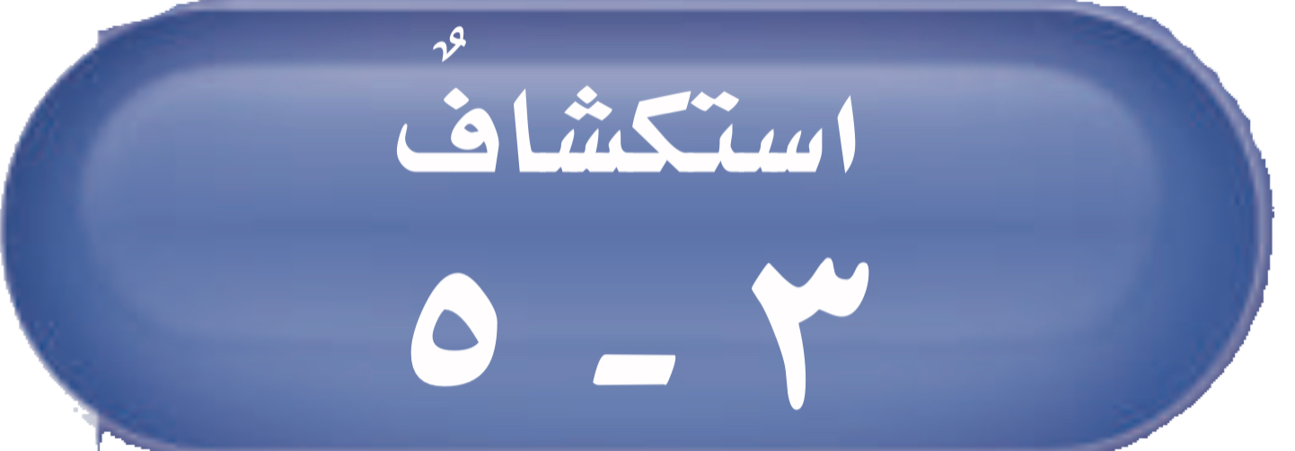
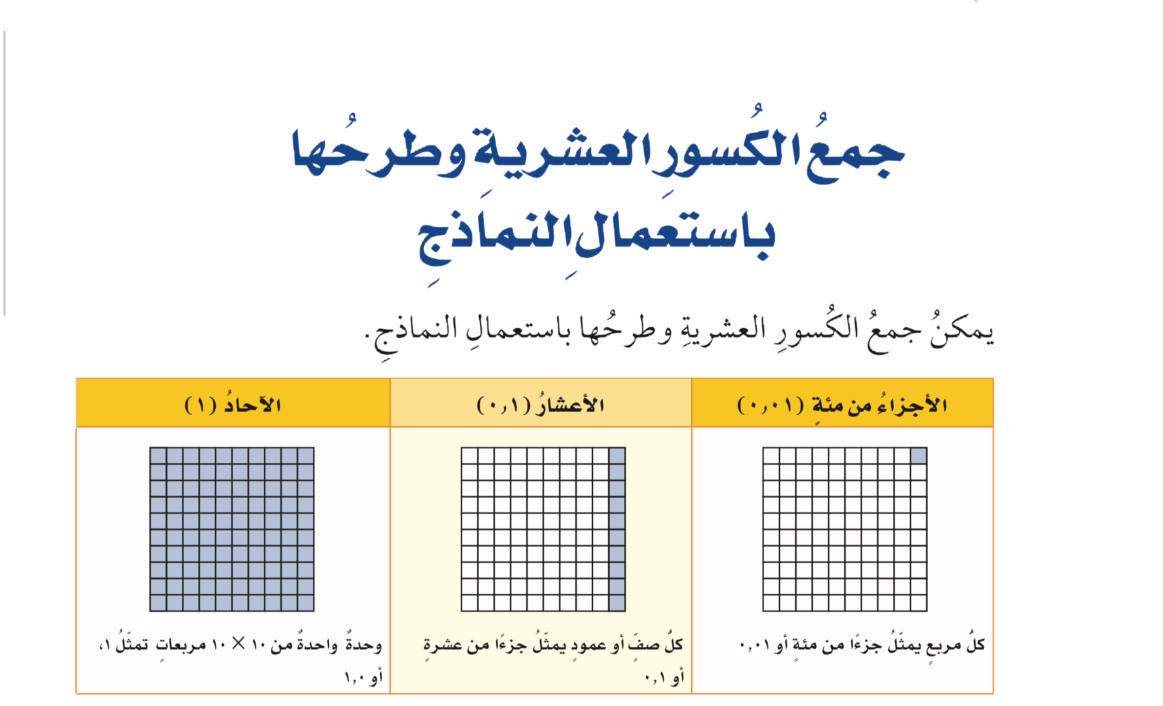
الفصل
العمليات على الكسور العشرية
٣

Slide 2
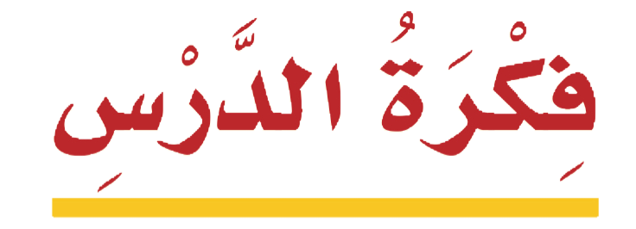

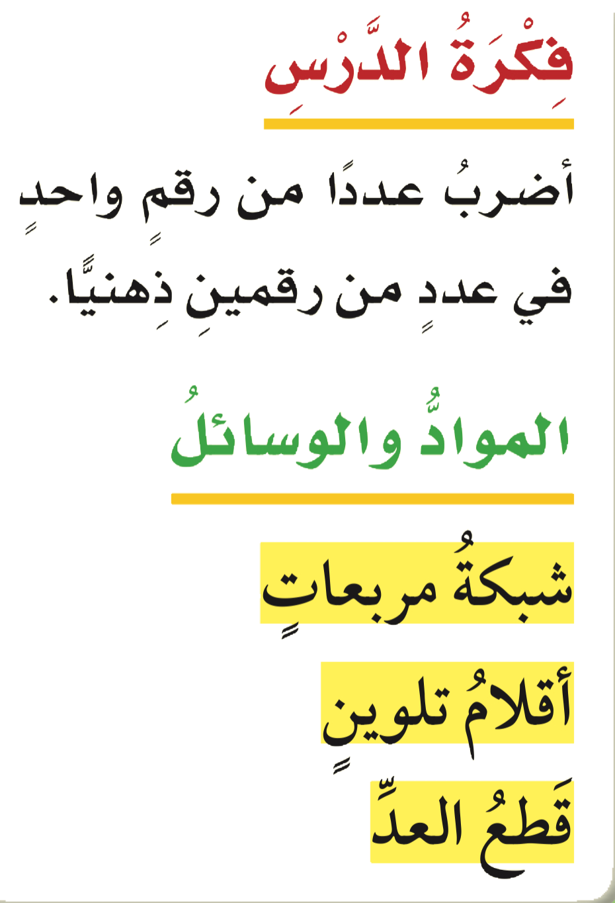

Slide 3
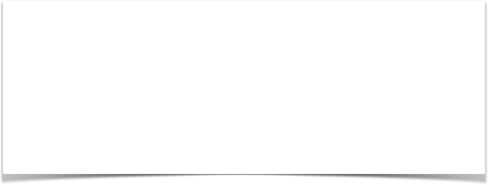

Slide 4
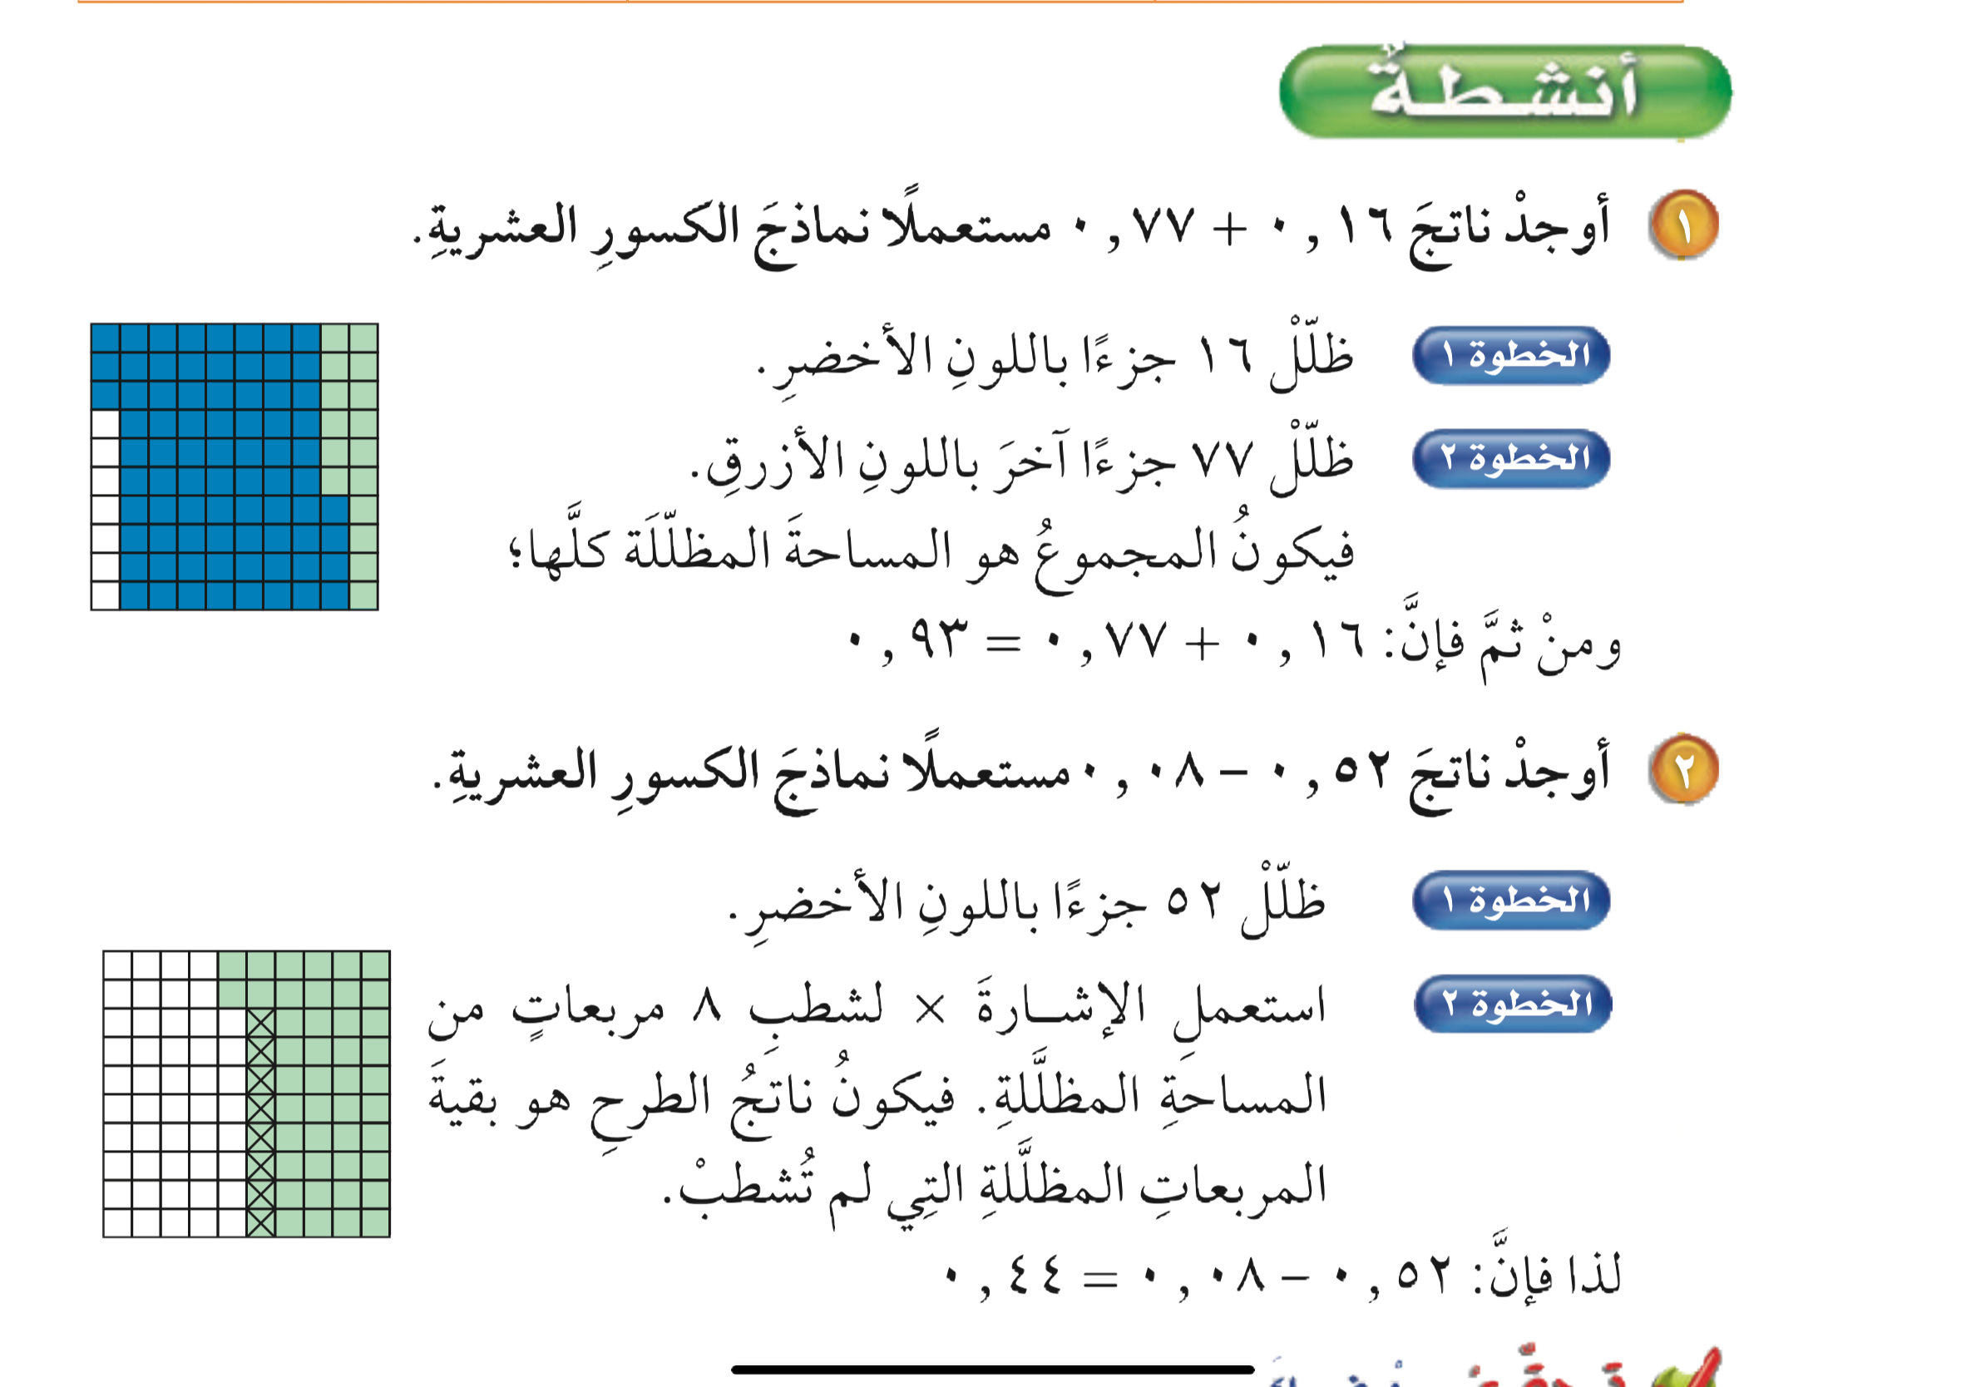
١
٢

Slide 5
١
٢

Slide 6
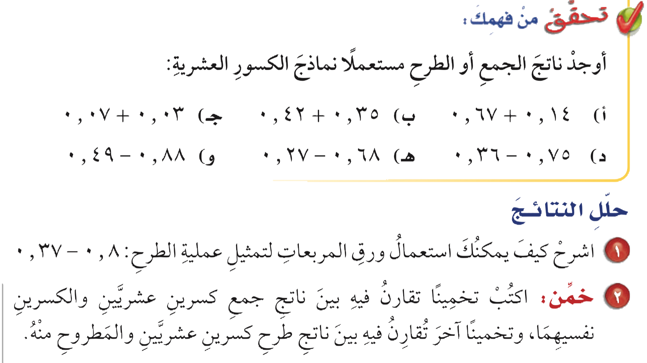
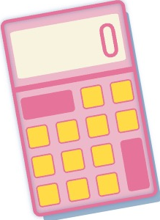
تحقق من فهمك
الحل

Slide 7
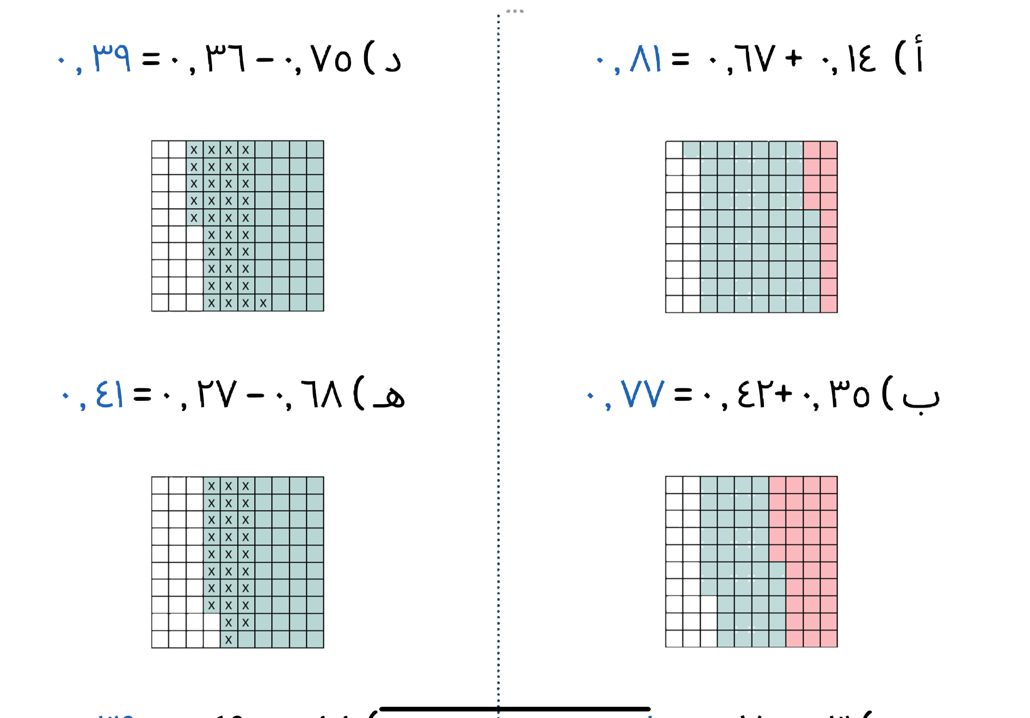
تحقق من فهمك
ظلل ٧٥ مربع باللون الأخضر، ثم استعمل لشطب ٣٦ مربع
ظلل ١٤ مربع باللون الوردي و ٦٧ باللون الأخضر
X
= ٠٫٣٩
=٠٫٨١

Slide 8
تحقق من فهمك
الحل

Slide 9
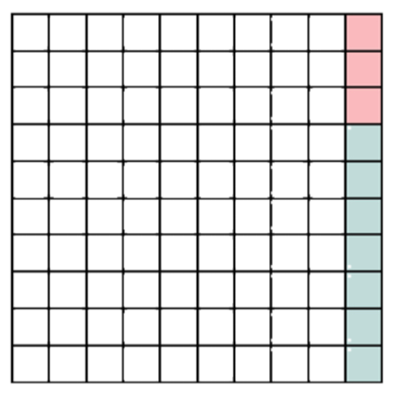
تحقق من فهمك
ظلل ٦٨ مربع باللون الأخضر، ثم استعمل لشطب ٢٧ مربع
ظلل ٣ مربعات باللون الوردي و ٧ باللون الأخضر
X
= ٠٫٤١
=٠٫١

Slide 11
الواجب
س ب ، و
ص ١٠٣

